Slide 1
TEAM PROJECT · B파트
오늘은 뭐먹지
Service → Features → 위치 기반 추천 → How It Works
직장인이 점심 메뉴 정하느라 버리는 시간을,
걸어갈 수 있는 곳 중 딱 한 곳을 골라주는 방식으로 없앤다.
담당: 경우 · github.com/cjsruddn100-hue/today-menu-landing
Notes:
제 파트는 랜딩의 본문입니다. 서비스 소개부터 기능, 위치 기반 추천 시연, 동작 순서까지 이어집니다.

Slide 2
FLOW
발표 순서 그대로, 7단계
1
부러움
Service
"11시 30분에 정하고, 11시 31분에 나갑니다"
2
고충 4개
Service
업무 흐름 끊김 · 눈치 게임 · 검색 피로 · 메뉴 고착
3
공감
Service
"가끔은 그냥, 누가 딱 정해줬으면"
4
숫자
Service
업무 중 20분 · 쉬는 시간 10분 → 3초
5
해결책
Features
랜덤 추천 / 어제 먹은 건 빼고 + 컨셉 + 장점 3개
6
시연
Location
실제 네이버 지도 위 핀 5곳 → 정보 · 뽑기
7
동작 순서
How It Works
STEP 01~04: 위치 → 반경 → 한 곳 → 공유
02
Notes:
섹션 흐름은 부러움 → 고충 → 공감 → 숫자 → 해결책 → 시연 → 동작 순서입니다. 6번 위치 기반 추천에서 실제 시연을 합니다.

Slide 3
SERVICE
부러움 → 고충 → 공감 → 숫자
어떤 사무실은 11시 30분에 정하고, 11시 31분에 나갑니다
업무 흐름 끊김
눈치 게임
20분
업무 중 메뉴 정하는 시간
일하다 말고 메뉴 회의
"아무거나"의 무한 루프
검색 피로
메뉴 고착
10분
쉬는 시간에 가게 찾는 시간
찾아봐도 광고 글뿐
결국 늘 가던 집
3초
이제 정하는 시간
"가끔은 그냥, 누가 딱 정해줬으면 싶잖아요."
03
Notes:
먼저 "어떤 사무실은 11시 31분에 나간다"로 부러움을 주고, 직장인이 점심 메뉴 정할 때 겪는 고충 네 가지를 짚었습니다. 그 시간이 업무 중 20분, 쉬는 시간 10분이라는 걸 숫자로 보여주고, 저희는 3초로 끝낸다고 대비시켰습니다.

Slide 4
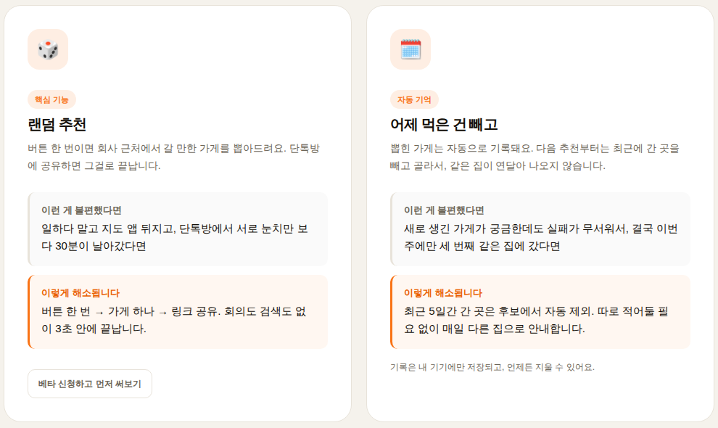
FEATURES
그래서 만들었어요 — 기능 2개 + 컨셉
OUR CONCEPT
고민을 줄여주는 앱이 아니라,
고민을 끝내주는 앱
3초
고민 없이 바로
걸어서
회사 근처만
1번
공유로 끝
각 카드: 이런 게 불편했다면 → 이렇게 해소됩니다
04
Notes:
기능은 두 개입니다. 랜덤 추천은 버튼 한 번으로 한 곳을 뽑고, 어제 먹은 건 빼고는 최근 간 곳을 자동으로 제외합니다. 컨셉은 "고민을 줄여주는 앱이 아니라 끝내주는 앱"이고, 장점은 3초, 걸어서, 1번입니다.

Slide 5
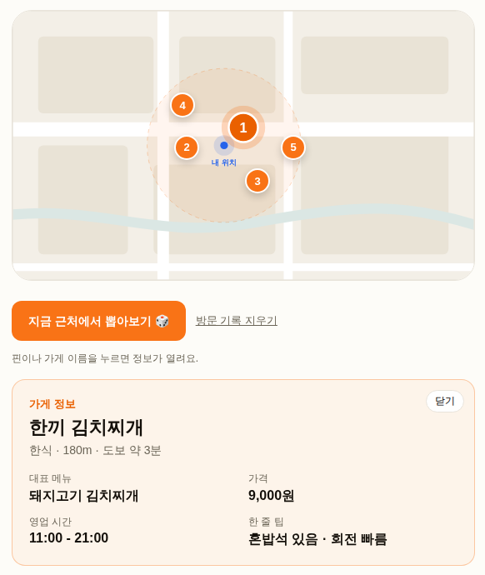
LIVE DEMO
위치 기반 추천 — 이렇게 누르면 이렇게 됩니다
처음 화면
네이버 지도 + 반경 500m 원 + 내 위치 + 핀 5개
번호 핀 클릭
페이지 안에 가게 정보 카드
가게 목록 클릭
정보 카드 + 지도가 그 가게로 이동
뽑아보기 🎲
최근 간 곳 빼고 딱 한 곳 추천
여러 번 뽑기
5번까지 안 겹침 → 6번째 "다 가봤네요!"
방문 기록 지우기
기록 초기화 → 처음부터
※ 캡처는 그림 지도 버전 · 시연은 실제 네이버 지도
외부 링크 없음 — 모든 정보는 페이지 안에서 열립니다.
05
Notes:
(시연) 지금 보시는 건 실제 네이버 지도입니다. 핀을 누르면 가게 정보가 열리고, 목록을 누르면 지도가 그 가게로 이동합니다. 뽑기 버튼을 누르면 최근에 간 곳은 빼고 한 곳을 골라줍니다. 다섯 번 눌러도 겹치지 않습니다.

Slide 6
DEMO SETUP
시연은 경우 컴퓨터로 — 준비 3단계
1
VS Code → 폴더 열기
🛟 안전장치
바탕화면\oz\bpart-keytest
네이버 지도가 안 뜨면(ID 없음·인터넷·인증 실패) 자동으로 그림 지도로 전환. 핀·정보·뽑기는 그대로 동작 → 발표 중 멈추지 않음.
2
index.html 우클릭
Open with Live Server → 127.0.0.1:5500 확인
3
위치 기반 섹션으로 스크롤
👀 팀원 화면은 그림 지도 = 정상
"걸어갈 수 있는 곳만 고릅니다"
GitHub 버전엔 ID가 없어서 그림 지도로 보여요. 가게 5곳은 발표용 임시 데이터(실제 가게 아님)이고 화면 아래에도 적혀 있어요.
06
Notes:
발표는 경우 컴퓨터로 진행합니다. 네이버 지도 ID가 경우 컴퓨터에만 있기 때문입니다. 지도가 안 떠도 자동으로 그림 지도로 바뀌어 기능은 그대로입니다.

Slide 7
HOW IT WORKS
버튼 하나를 누르면, 이런 순서로
STEP 01
STEP 02
STEP 03
STEP 04
지금 어디인지 확인
걸어갈 수 있는 곳만 탐색
딱 한 곳만 결정
지도에 찍고 공유
→
→
→
브라우저가 현재 위치를 알려줌
반경 안 음식점만 조회
목록 대신 한 곳만 뽑음
마커 + 링크로 단톡방에
Geolocation API
지도 · 상가정보 API
랜덤 선택 로직
지도 마커 · 링크
입력 한 번 없이, 여기까지 3초.
07
Notes:
동작 순서는 네 단계입니다. 위치 확인, 반경 탐색, 한 곳 결정, 공유. 입력 한 번 없이 3초 안에 끝납니다.

Slide 8
REAL SERVICE
실제 서비스라면 — 그리고 키는 이렇게 지켰다
 | 지금 (발표용) | 실제 서비스
지도 | 네이버 지도 API (실제 연동 완료) | 그대로 사용
가게 데이터 | data/stores.js 임시 5곳 | 공공데이터 「소상공인 상가(상권)정보」 반경 조회
기준 위치 | 강남역 고정 | Geolocation으로 내 현재 위치
🔒 키(보안) 처리
네이버 ID는 로컬 전용 파일에서만 읽음
공공데이터 키는 비밀 키라 코드에 아예 안 씀
로컬 파일은 .gitignore로 커밋 차단
레포 전체 검사 — 키 값 0줄 확인
공공데이터 API는 활용신청 승인 + 연동 테스트까지 완료. Public 레포라 발표용 데이터로 대체.
08
Notes:
가게 정보는 발표용 임시 데이터이고, 실제로는 공공데이터포털 상가정보 API로 채우도록 설계했습니다. 레포가 Public이라 키는 로컬 전용 파일에만 두고 .gitignore로 막았습니다.

Slide 9
WHAT WE LEARNED
배운 내용을 어디에 썼나
script 동적 로드
네이버 지도 SDK 불러오기
localStorage + JSON
방문 기록 저장
Promise then/catch
성공 → 지도, 실패 → 그림 지도
try / catch
저장소 막힌 브라우저 대비
배열 + forEach
핀·목록·마커 자동 생성
textContent
가게 이름 안전하게 출력
createElement / appendChild
핀 버튼·목록을 JS로 생성
classList / hidden
선택 강조, 카드 열고 닫기
addEventListener
핀·목록·뽑기·닫기·지우기
dataset (data-id)
핀·목록·마커 연결
filter / includes / find
최근 5일 간 곳 빼기, 가게 찾기
absolute + %
그림 지도 위 핀 배치
Math.random + floor
남은 후보 중 한 곳 선택
Grid / Flex / 미디어쿼리
카드 배치, 모바일 1열
09
Notes:
기술적으로는 네이버 지도 API를 연동했고, 배열과 forEach로 마커를 만들고, filter로 최근 간 곳을 빼고, Math.random으로 한 곳을 고르고, localStorage에 방문 기록을 저장했습니다. 지도 로딩이 실패하면 자동으로 그림 지도로 바뀌게 해서 어떤 환경에서도 멈추지 않습니다.

Slide 10
Q & A
예상 질문 6개
Q. 지도는 진짜인가요?
Q. 가게 정보는 어떻게?
Q. 왜 한 곳만 뽑나요?
네, 네이버 지도 API 실제 연동. 가게 5곳만 임시 데이터.
공공데이터 상가정보 API 반경 조회. 승인 완료, 형식도 맞춰둠.
목록 10개면 고민이 다시 시작. "끝내는 앱"이 컨셉.
Q. 방문 기록은 어디에?
Q. 지도가 안 뜨면요?
Q. 키는 어떻게 관리?
브라우저 localStorage에만. 서버 전송 없음, 언제든 지우기.
자동으로 그림 지도로 전환, 나머지 기능은 그대로.
로컬 전용 파일 + .gitignore. 레포엔 키 없는 버전만.
10
Notes:
질문이 나오면 카드 순서대로 답하면 됩니다.

Slide 11
발표 전 체크리스트
bpart-keytest로 Live Server 실행 → 127.0.0.1:5500 확인
위치 기반 섹션에 실제 네이버 지도가 뜨는지 확인
"방문 기록 지우기" 한 번 눌러 초기화 (5번 안 겹치게)
네이버 콘솔 "한도 및 알림 설정"에 한도 걸어두기
최종 발표 끝난 뒤 js\location-keys.local.js 삭제
위치를 알면, 고민할 거리 자체가 줄어듭니다.
Notes:
위치를 알면 고민할 거리 자체가 줄어듭니다. 그게 저희가 위치 기반을 고른 이유입니다. 감사합니다.

